Slide 1
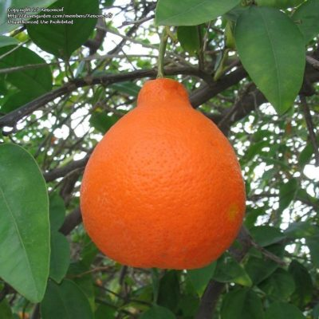
ИНФО-КАРУСЕЛЬ
У каждого народа свои кулинарные традиции. Роднит их одно — праздничные блюда должны быть вкусными и отражать национальную культуру.
Мандарины – неотъемлемая часть празднования Нового года. Но не многие знают, почему эти фрукты стали ассоциироваться именно с
новогодними праздниками.

Slide 2
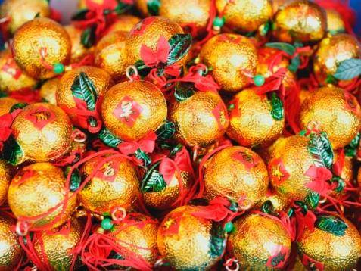
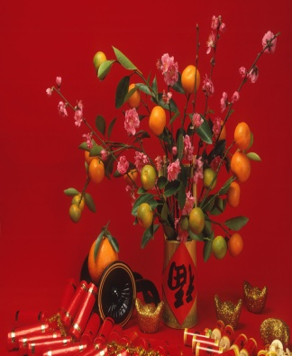
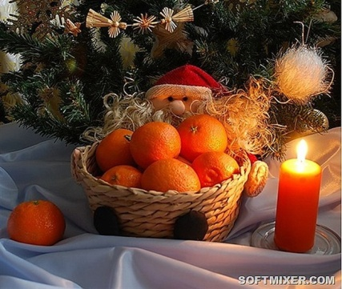
Существует древняя традиция, приходя в гости на Новый год, дарить хозяевам пару мандаринов, а уходя, получать в подарок два других. На китайском «пара мандаринов» звучит точно так же, как слово «золото», поэтому подарок из двух цитрусовых — это пожелание богатства и процветания в наступающем году.

Slide 3
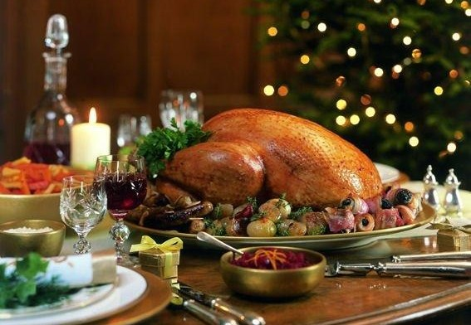
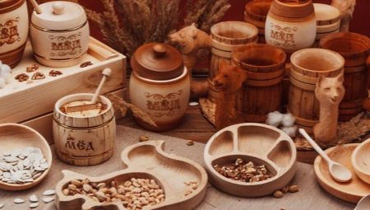
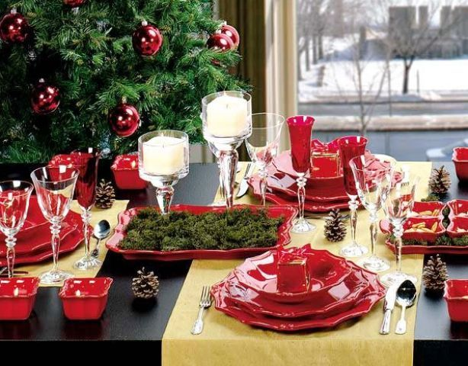

Slide 4
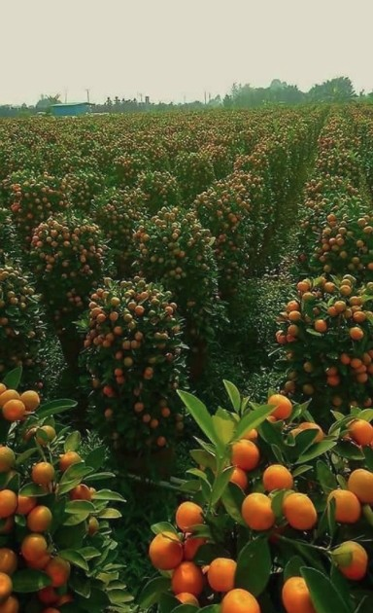
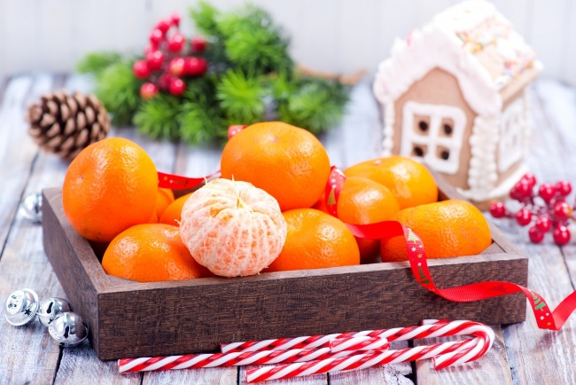
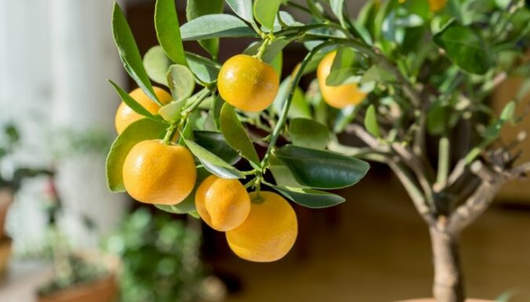
А если учесть, что мандарин не только вкусный, но и чрезвычайно полезный фрукт, поводов для радости станет вдвое больше.
Мандарин поистине считается фруктом радости, а также источником витаминов и минеральных солей.

Slide 5
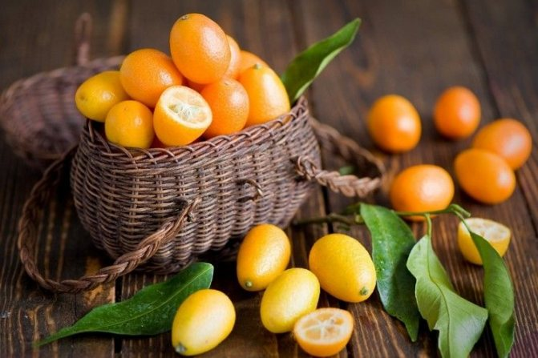
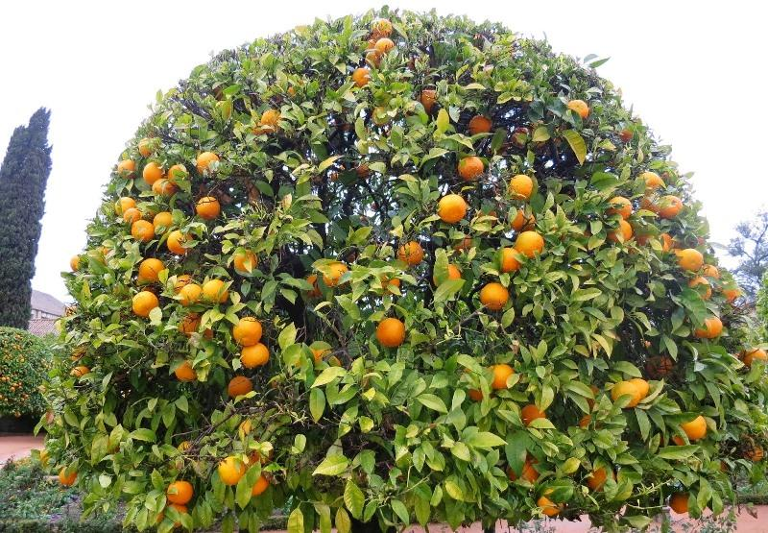
Считается, что все нынешние сорта мандаринов ведут своё происхождение от диких цитрусовых, произраставших на северо-востоке Индостана. Около трёх тысяч лет назад эти дикорастущие деревья были окультурены, и вскоре их начали выращивать в Китае. Но, хотя в Поднебесной мандаринами лакомятся почти три тысячи лет, в Европу эти фрукты попали только в XIX веке.

Slide 6
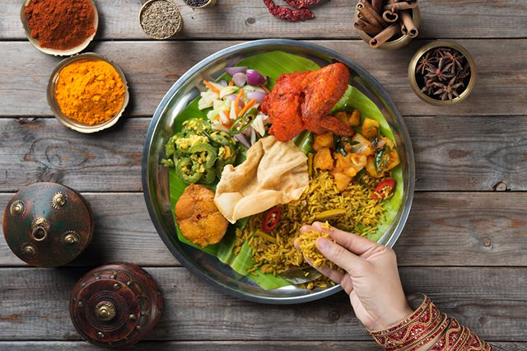
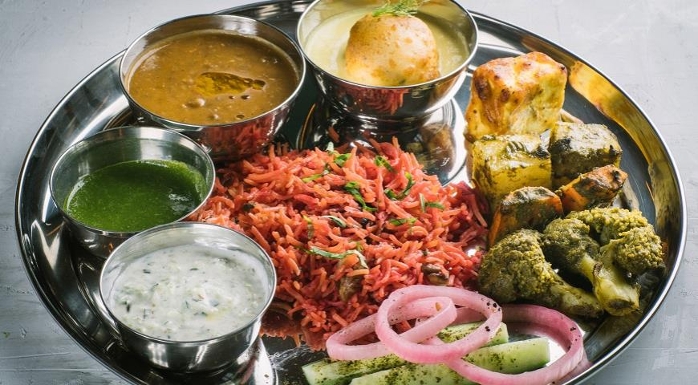
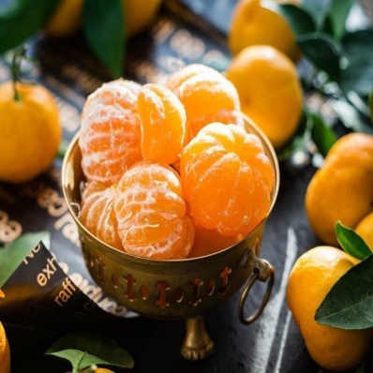
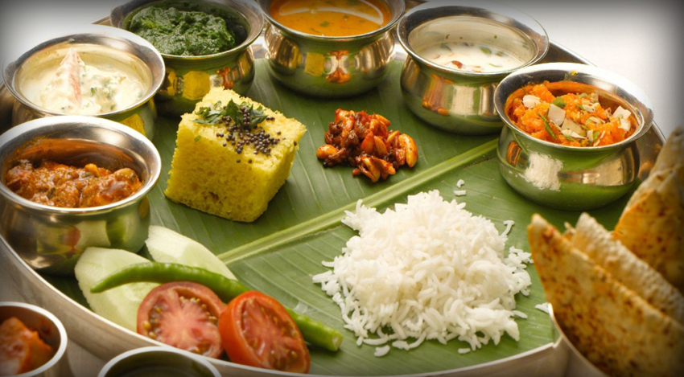

Slide 7
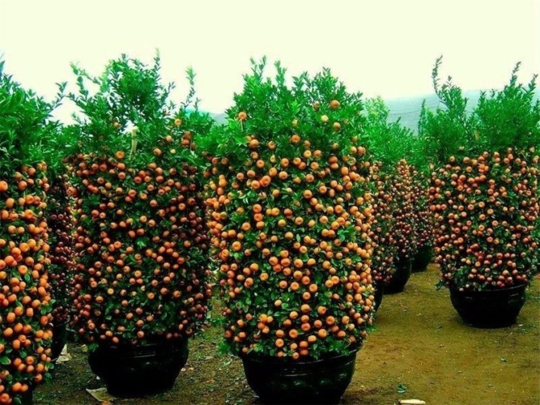
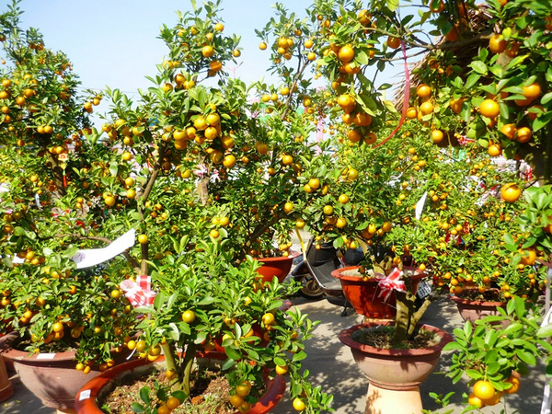
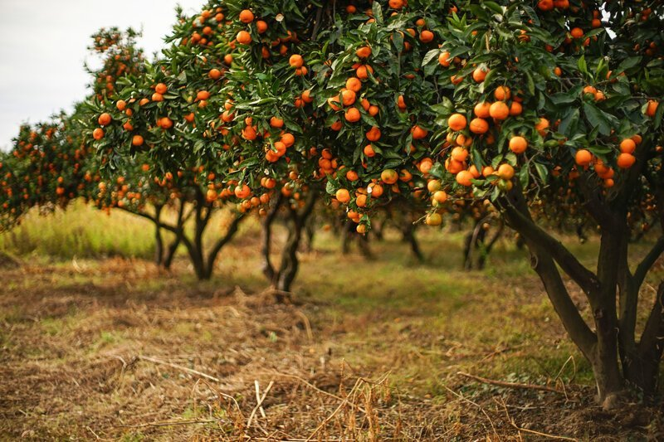
Первые мандарины были завезены в Британию из Китая в 1805 году. Маленькие плоды, которые так легко чистить от кожуры, понравились англичанам, и они стали выращивать эти фрукты в оранжереях.
В 1810‑х мандарины попали из Британии в Италию и Грецию.
Они отлично прижились там в открытом грунте. В течение следующего десятилетия мандариновые плантации появились по всему Средиземноморью.

Slide 8
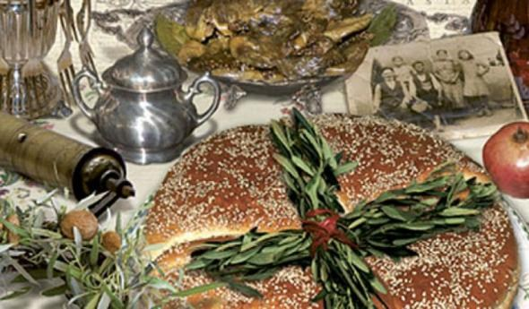
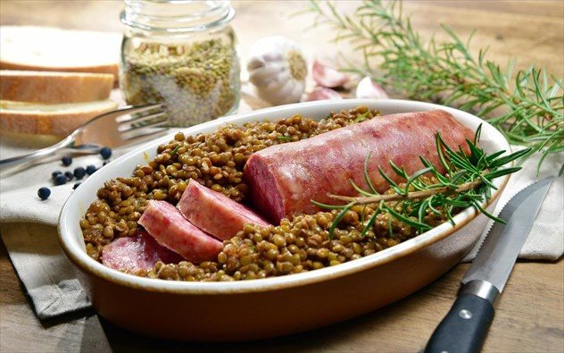
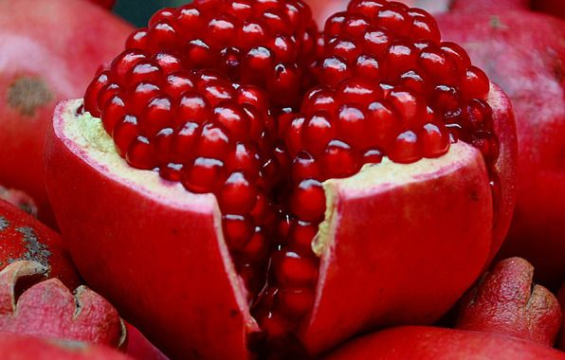
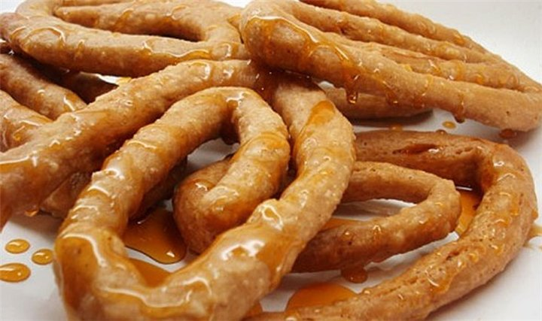
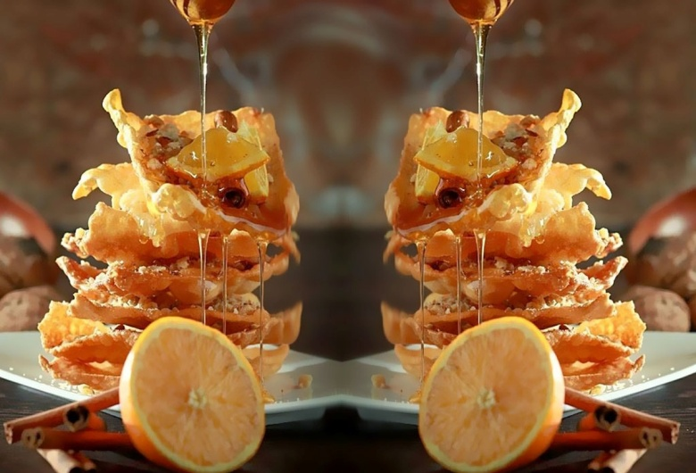

Slide 9
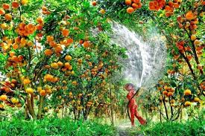
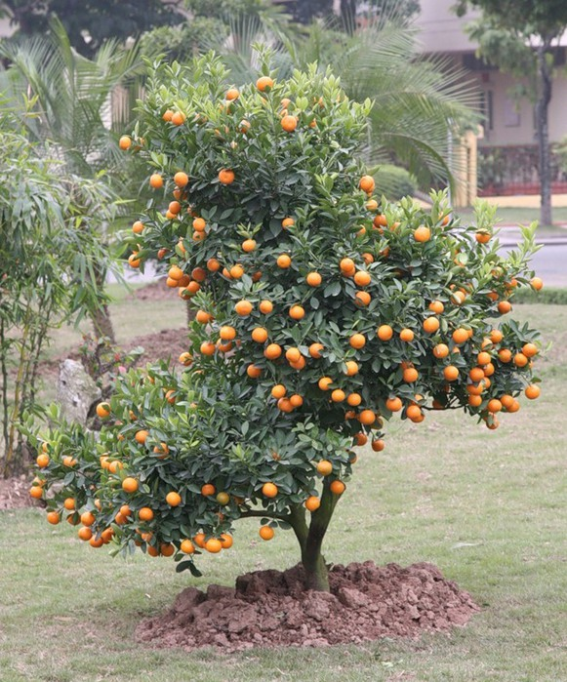
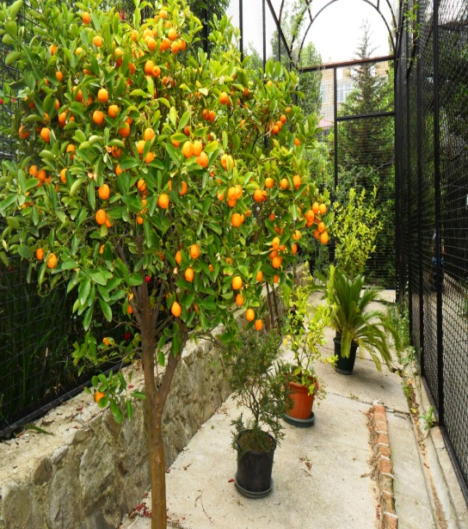
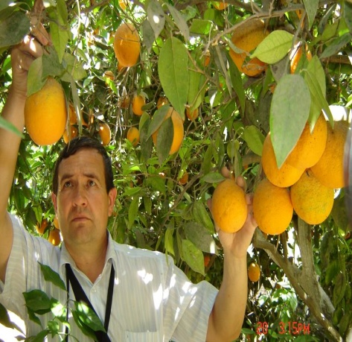
А в 1840‑е итальянский консул привёз мандариновые деревья в Новый Орлеан (США), Канаду, и вскоре их начали выращивать во Флориде и Калифорнии.

Slide 10
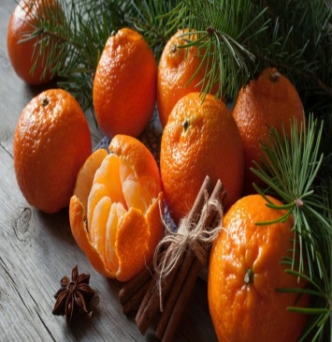
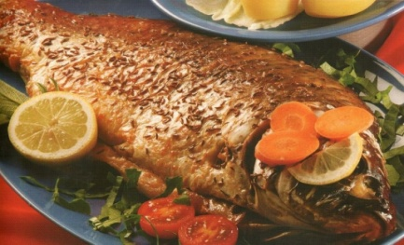
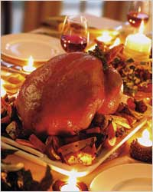
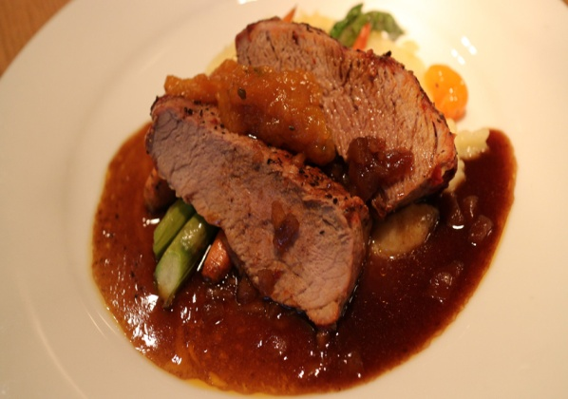
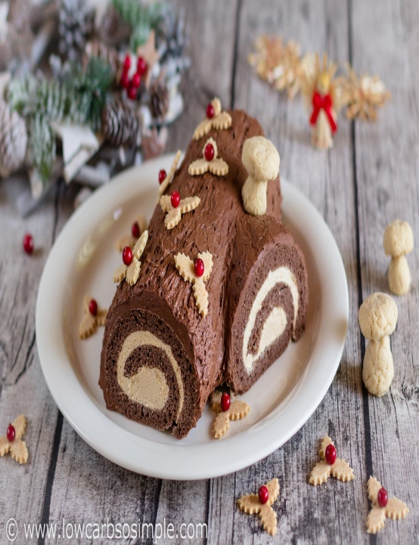
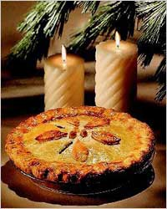

Slide 11
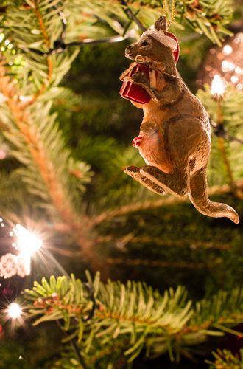
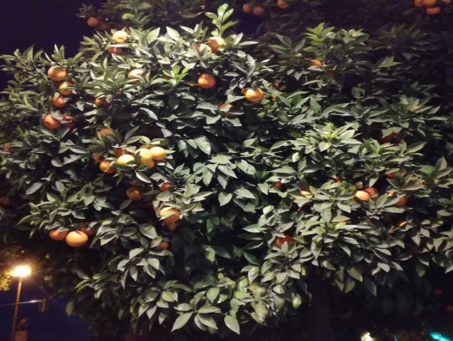
В 1820‑е годы Citrus reticulate добрались до Австралии.

Slide 12
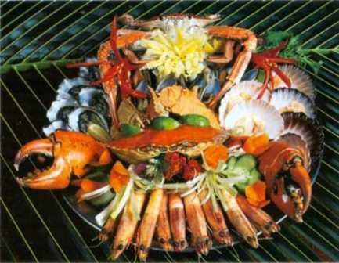
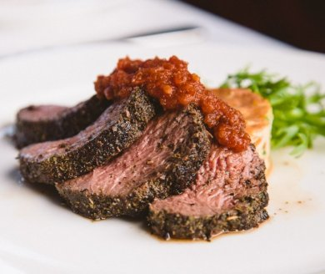
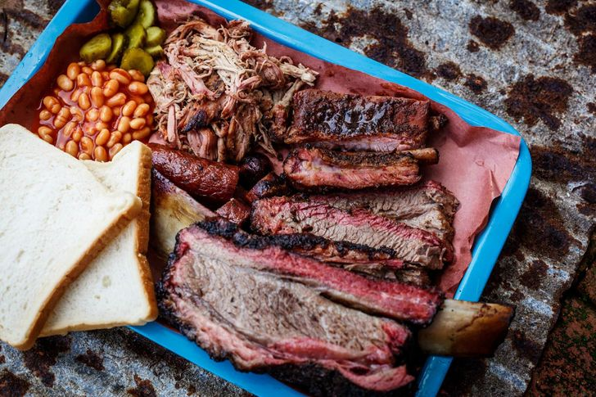
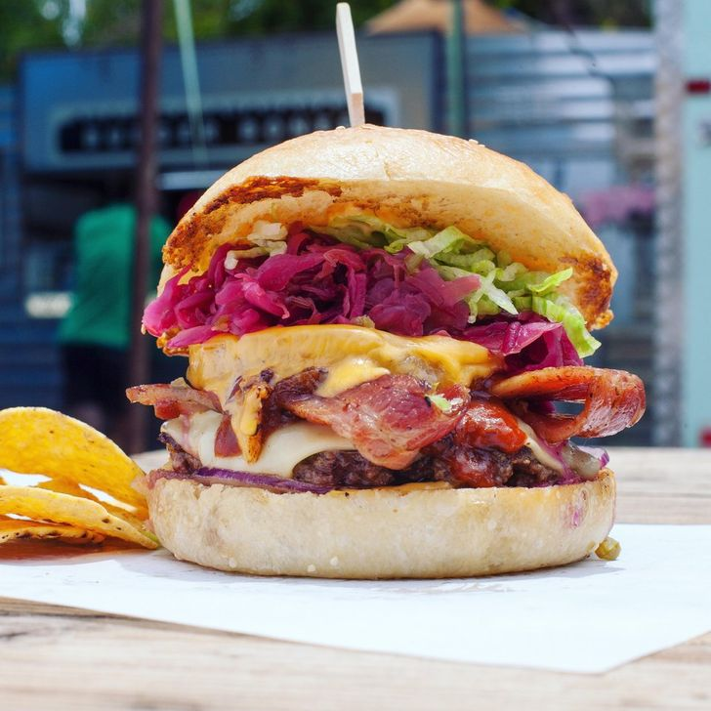

Slide 13
Для египтян Новый год 1 января – новый праздник, который не имеет древних корней и традиций. Жители сел и маленьких городов не уделяют внимания этому торжеству. Они отмечают праздник за ужином в семейном кругу или проводят его как обычный день. Жители крупных городов подхватили веянье западноевропейской культуры и переняли из нее много традиций и обрядов. И том числе мандарины.

Slide 14
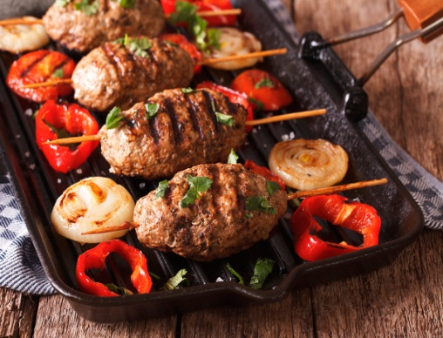
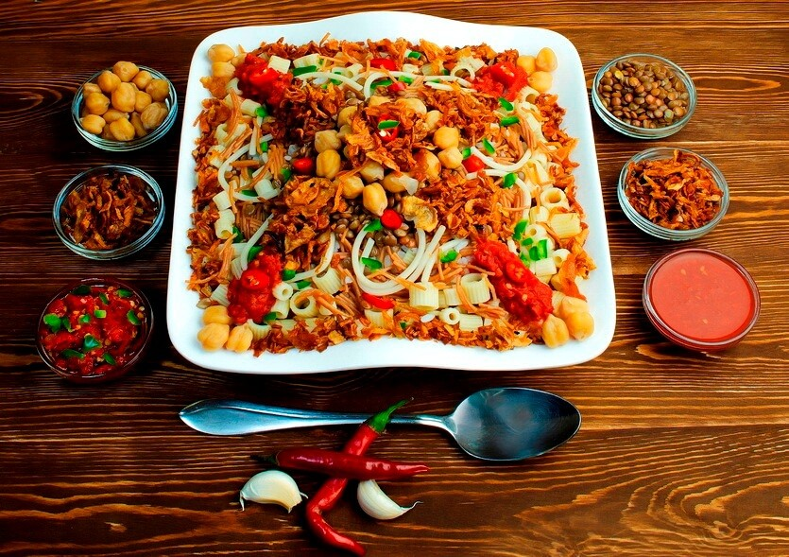
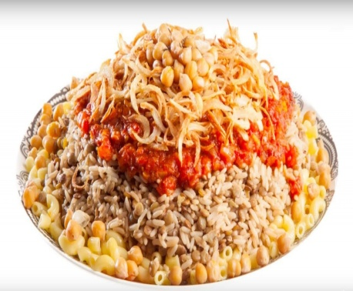

Slide 15
Откуда пошла традиция есть мандарины на Новый год?

Slide 16
ПЕРВАЯ
Эта версия весьма прозаична: фрукты были очень дороги зимой. А празднование Нового года и Рождества, что у православных, что у католиков, было богатым и щедрым. Есть даже запрет – экономить на католическое Рождество: мол, все потраченные на праздник деньги вернутся в карман сторицей в грядущем году.
Так что украшение новогодней елки мандаринами – дань традиции и способ привлечь богатство и достаток в дом.

Slide 17
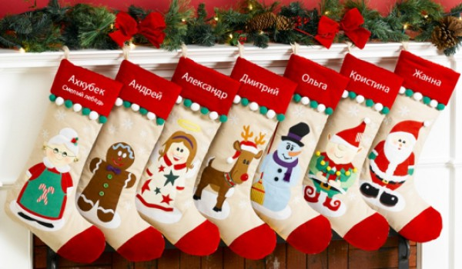
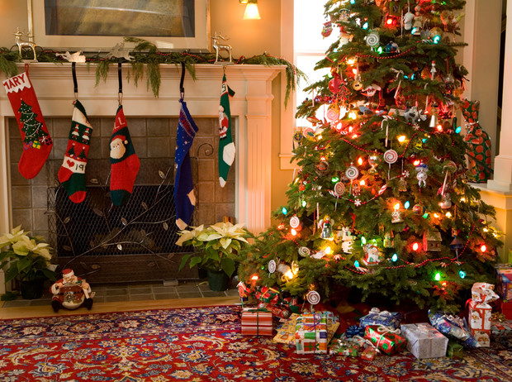
ВТОРАЯ
Эта версия связана с легендой о святом Николае – прототипе Санта-Клауса – БОГАЧ подбросил мешок с золотом бедному соседу через камин и попал в носки, вывешенные перед очагом для просушки. С тех пор пошла традиция вешать носки перед очагом.

Slide 18
Мандарины – зимние фрукты. Они созревают в ноябре-декабре и, возможно, поэтому во многих странах ассоциируются с новогодними праздниками.

Slide 19
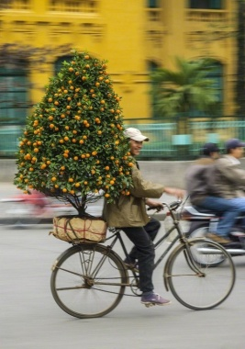
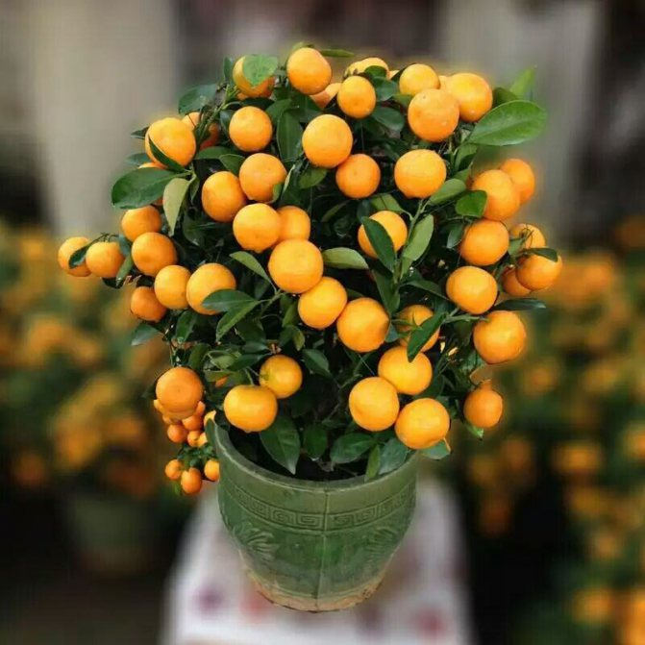
ДАРИТЕ ДРУГ ДРУГУ МАНДАРИНЫ В НОВЫЙ ГОД!!!!!!!!!!!!!
ДЕРЕВЬЯМИ))))))

